Slide 1
第17章 贪婪算法
最优化问题
贪婪算法(greedy method)思想
17.3.3 拓扑排序
17.3.5 单源最短路径
17.3.6 最小耗费生成树
山东大学软件学院 数据结构与算法 第17章 贪婪算法

Slide 2
17.3.6 最小耗费生成树
例[最小代价通讯网络]
  城市及城市之间所有可能的通信连接可被视作一个无向图，图的每条边都被赋予一个权值，权值表示建成由这条边所表示的通信连接所要付出的代价。
可行解：包含图中所有顶点（城市）的连通子图。设所有的权值都非负，则所有可能的可行解可表示成无向图的一组生成树。
最优解：具有最小代价的生成树。
限制条件：所有的边构成一个生成树。
优化函数：子集中所有边的权值之和。
山东大学软件学院 数据结构与算法 第17章 贪婪算法

Slide 3
最小耗费生成树(最小代价生成树/最小生成树 )
具有n个顶点的无向(连通)网络G的每个生成树刚好具有n-1条边。
最小耗费生成树问题是用某种方法选择n-1条边使它们形成G的最小生成树。
三种求解最小生成树的贪婪策略是：
  Kruskal (克鲁斯卡尔)算法
  Prim(普里姆)算法
  Sollin算法
山东大学软件学院 数据结构与算法 第17章 贪婪算法

Slide 4
Kruskal算法
Kruskal算法思想 ：
开始，初始化含有 n个顶点 0条边的森林.
Kruskal算法所使用的贪婪准则是：从剩下的边中选择一条不会产生环路的具有最小耗费的边加入已选择的边的集合中。
  Kruskal算法分e步(e是网络中边的数目)。
  按耗费递增的顺序来考虑这e条边，每次考虑一条边。
  当考虑某条边时，若将其加入到已选边的集合中会出现环路，则将其抛弃，否则，将它选入。
山东大学软件学院 数据结构与算法 第17章 贪婪算法

Slide 5
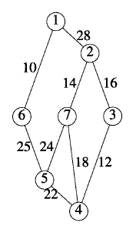
Kruskal算法示例
山东大学软件学院 数据结构与算法 第17章 贪婪算法

Slide 6
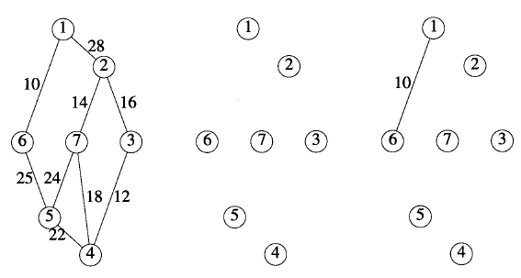
Kruskal算法示例
山东大学软件学院 数据结构与算法 第17章 贪婪算法

Slide 7
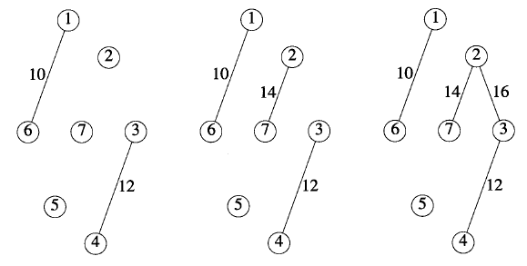
Kruskal算法示例
山东大学软件学院 数据结构与算法 第17章 贪婪算法

Slide 8
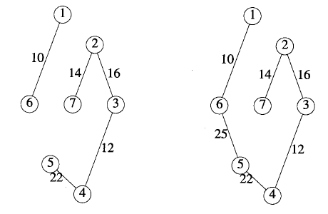
Kruskal算法示例
山东大学软件学院 数据结构与算法 第17章 贪婪算法

Slide 9
Kruskal算法的伪代码
//在一个具有n个顶点的网络中找到一棵最小生成树
令T为所选边的集合，初始化T =∅
令E为网络中边的集合
While (E≠∅ && |T| ≠ n-1){
  令(u,v)为E中代价最小的边
  E=E-{(u,v) } //从E中删除边
  If ( (u,v)加入T中不会产生环路) 将(u,v)加入T
  }
if (|T| = = n-1) T是最小耗费生成树
Else 网络不是互连的，不能找到生成树
Kruskal算法的正确性证明 见P438
山东大学软件学院 数据结构与算法 第17章 贪婪算法

Slide 10
数据结构的选择及复杂性分析
边集 E：使用边的最小堆(小根堆)描述边集 E.
  E 是否为空?
  选择和删除E中代价最小的边.
使用边的最小堆描述边集 E.
  初始化. O(e) .
  选取和删除代价最小的边： O(loge) .
山东大学软件学院 数据结构与算法 第17章 贪婪算法

Slide 11
数据结构的选择及复杂性分析
被选择的边的集合T：
  T 中是否n -1 条边?
  将边 (u, v) 加入T是否产生环路?
  将边 (u, v) 加入T 中.
用数组spanningTreeEdges 来实现
  在数组的一端(右端)进行添加：O(1) .最多在T中加入n-1条边，因此对T的添加操作总时间为O(n)
U
V
weight
山东大学软件学院 数据结构与算法 第17章 贪婪算法

Slide 12
最小堆的元素及生成树数组t的数据类型
template <class T>
class EdgeNode {
  public:
    operator T() const {return weight;}
  private:
    T weight;//边上的权值
    int u, v;//边的端点
} ;
山东大学软件学院 数据结构 第13章 贪婪算法

Slide 13
将边(u, v)加入T是否产生环路?
边的集合T与G中的顶点一起定义了一个由至多n个连通子图(树)构成的图。
当u 和 v处于同一子图时，将边 (u, v) 加入T会产生环路
当u 和 v处于不同的子图中时，将边 (u, v) 加入T则不会产生环路
1
3
5
7
7
4
6
3
2
2
4
6
8
  将边 (u, v) 加入T是否产生环路
  u 和 v是否处于同一子图
山东大学软件学院 数据结构与算法 第17章 贪婪算法

Slide 14
将边(u, v)加入T是否产生环路?
用子图中的顶点集合来描述每个连通子图(树) ，这些顶点集合没有公共顶点。
两个顶点在同一个子图中 当且仅当 它们在同一个顶点集合中
两个顶点是否在同一个集合中：可利用并查集中的find操作实现s1 = find(u); s2 = find(v);
山东大学软件学院 数据结构与算法 第17章 贪婪算法

Slide 15
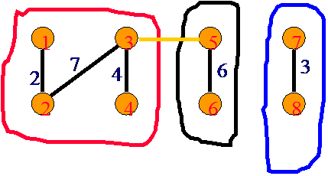
将边(u, v)加入T是否产生环路?
在T中加一条边，两个子图被合并：可利用并查集中的unite操作实现
当s1 =s2 ;即顶点u 和顶点v在同一个顶点集合中，则说明顶点u 和顶点v处于同一子图中，将边 (u, v) 加入T会产生环路;
当s1 !=s2 ;即顶点u 和顶点v在不同的顶点集合中，说明u 和 v处于不同的子图中，将边 (u, v) 加入T则不会产生环路。
山东大学软件学院 数据结构与算法 第17章 贪婪算法

Slide 16
复杂性分析
使用并查集(11.9.2).
  初始化.：O(n) .
  find操作的次数最多为2e，Unite操作的次数最多为n-1(若网络是连通的，则刚好是n-1次)。
  比O(n+e)稍大一点。
使用边的最小堆，按耗费递增的顺序来考虑e条边：O(eloge).
Kruskal算法的渐进复杂性 ：O(n+eloge).
山东大学软件学院 数据结构与算法 第17章 贪婪算法

Slide 17
Graph::Kruskal 1/3
bool kruskal(weightedEdge<T> *spanningTreeEdges)
{//使用Kruskal算法寻找最小代价(耗费)生成树
//如果不连通则返回false;
//如果连通,则在spanningTreeEdges[0:n-2]中
//返回最小生成树
if (directed() || !weighted()) throw…….;
int n = numberOfVertices();
int e = numberOfEdges();
山东大学软件学院 数据结构与算法 第17章 贪婪算法

Slide 18
Graph::kruskal 2/3
// 建立图中的边数组
weightedEdge<T> *edge = new weightedEdge<T> [e + 1];
int k = 0; // edge[]的索引(游标)
for (int i = 1; i <= n; i++)
{//获得所有关联至顶点 i的边
vertexIterator<T> *ii = iterator(i);
int j;
T w;
while ((j = ii->next(w)) != 0)
if (i < j) // 加入到边数组
edge[++k] = weightedEdge<int> (i, j, w);
}
// 数组edge[1:e]初始化为最小堆(小根堆)
minHeap<weightedEdge<T> > heap(1);
heap.initialize(edge, e);
fastUnionFind uf(n); //建立n个元素的并查集对象
山东大学软件学院 数据结构与算法 第17章 贪婪算法

Slide 19
//按照权值的递增顺序来抽取边,然后决定选入或舍弃
k = 0; //作为spanningTreeEdges中的游标
while (e > 0 && k < n - 1)
  {//生成树未完成 并且 尚有剩余边
weightedEdge<T> x = heap.top();
heap.pop();
e--;
int a = uf.find(x.vertex1());
int b = uf.find(x.vertex2());
if (a != b)
{// 选择边x
spanningTreeEdges[k++] = x;
uf.unite(a,b);
}
}
return (k == n - 1);
}
Graph::kruskal 3/3
山东大学软件学院 数据结构与算法 第17章 贪婪算法

Slide 20
Prim 算法
Prim (普里姆)算法思想：
  从具有一个单一顶点(可以是原图中任意一个顶点)的树T开始
  重复地加一条边和一个顶点.
    往T中加入一条代价最小的边(u,v) 使
    T∪{(u, v)}仍是一棵树.
    对于边(u,v) ， u 、 v 中正好有一个顶点位于T中.
  直到 T 中包含 n-1 条边为止.
山东大学软件学院 数据结构与算法 第17章 贪婪算法

Slide 21
Prim算法的伪代码
//假设网络中至少具有一个顶点
设 T 为所选择的边的集合，初始化 T=∅
设 TV 为已在树中的顶点的集合，置 TV= { 1 }
令 E 为网络中边的集合
While (E≠∅ ) & & (|T| ≠ n-1) {
  令(u , v)为最小代价边，其中u ∈ TV, v ∉ TV
  If (没有这种边) break
  E=E - { (u,v) } / /从E中删除此边
  在 T 中加入边( u , v)
  }
if (|T| = =n- 1 ) T是一棵最小生成树
else 网络是不连通的，没有最小生成树
时间复杂性 : O(n²)
山东大学软件学院 数据结构与算法 第17章 贪婪算法

Slide 22
Prim算法示例
山东大学软件学院 数据结构与算法 第17章 贪婪算法

Slide 23
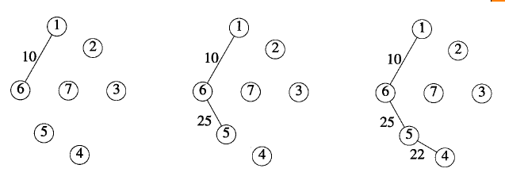
例

Slide 24
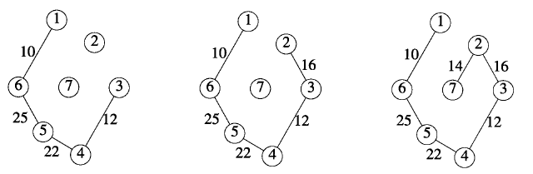
例

Slide 25
Sollin算法
Sollin算法思想.
从含有 n个顶点的森林开始.
每一步中为森林中的每棵树选择一条边，这条边刚好有一个顶点在树中且边的代价最小。将所选择的边加入要创建的生成树中。
  一个森林中的两棵树可选择同一条边。
  当有多条边具有相同的耗费时，两棵树可选择与它们相连的不同的边。
  丢弃重复的边和构成环路的边。
直到仅剩下一棵树或没有剩余的边可供选择时算法终止。
山东大学软件学院 数据结构与算法 第17章 贪婪算法

Slide 26
Sollin算法示例
山东大学软件学院 数据结构与算法 第17章 贪婪算法

Slide 27
Sollin算法示例
1
2
10
14
6
7
3
12
5
22
4
山东大学软件学院 数据结构 第17章 贪婪算法

Slide 28
Sollin算法示例
1
2
10
14
16
6
7
3
25
12
5
22
4
山东大学软件学院 数据结构 第17章 贪婪算法

Slide 29
练习
1、描述图的普里姆算法和克鲁斯卡尔算法；分别用普里姆算法和克鲁斯卡尔算法求出下图的一棵最小代价生成树。给出构造最小生成树的过程.
8
10
14
1
3
5
7
7
12
6
3
2
4
2
4
6
8
9
山东大学软件学院 数据结构 第17章 贪婪算法

Slide 30
练习
2、描述图的普里姆算法和克鲁斯卡尔算法；分别用普里姆算法和克鲁斯卡尔算法求出下图的一棵最小代价生成树。给出构造最小生成树的过程.
1
5
5
5
6
1
7
3
2
5
6
4
2
3
5
4
5
6
山东大学软件学院 数据结构 第17章 贪婪算法

Slide 31
练习
3、有如下的网络邻接矩阵，画出该图；给出图的邻接链表表示；画出一棵最小生成树。
∞ 17 ∞ ∞ 20 22
17 ∞ 6 7 ∞ 12
∞ 6 ∞ 11 ∞ ∞
∞ 7 11 ∞ 19 15
20 ∞ ∞ 19 ∞ 34
22 12 ∞ 15 34 ∞
山东大学软件学院 数据结构 第17章 贪婪算法

Slide 32
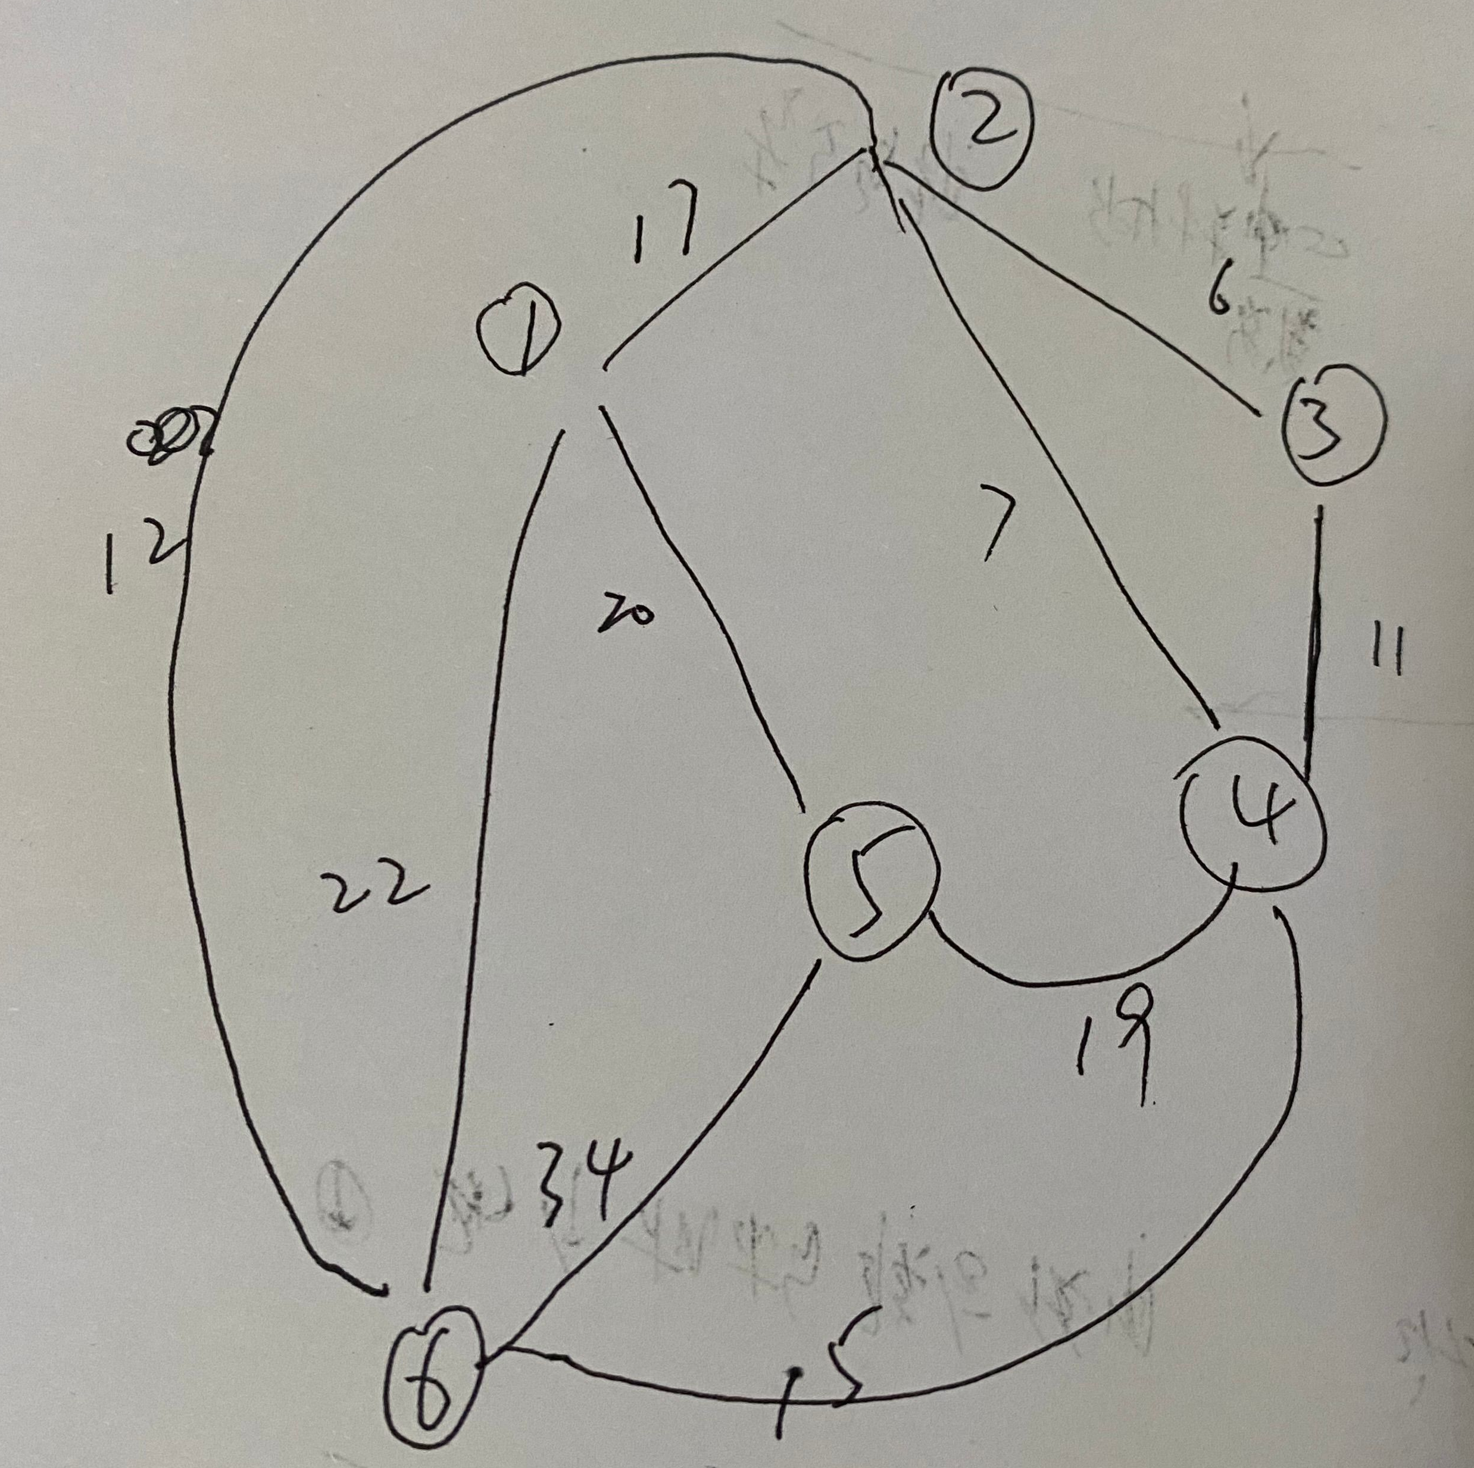
练习
山东大学软件学院 数据结构 第17章 贪婪算法

